Slide 1
VRIJEDNOST LIMFOCITA KAO PREDIKTOR LOŠEG ISHODA KOD COVID-19
Autor
Goran Barić
Mentor
Prof. Dr Ljubiša Preradović

Slide 2
UVOD
Svjetska zdravstvena organizacija (WHO) je epidemiju koronavirusa proglasila 30. januara 2020. godine, a već 11. marta 2020. godine proglašena je globalna pandemija
Do sada virus je doveo do zaraze oko 481 miliona ljudi i do preko 6 miliona prijavljenih smrtnih slučajeva
80% infekcija dovodi do blage ili umjerene bolesti, uključujući razvoj pneumonije ili nepneumonijskih slučajeva
Kod 13% razvije se teška bolest, 6% razvija životno ugrožavajuću bolest koja zahtijeva tretman u jedinici intenzivne njege

Slide 3
UVOD
Tipična manifestacija: groznica, kašalj, umor
drugih manje češćih i atipični znaci: glavobolja, gubitak mirisa, zapušen nos, upala grla, bolovi u zglobovima, mučnina i povraćanje, prolivi
Teški oblik COVID-19 karakteriše se prisustvom tahipneje (≥30 udaha/min), padom saturacije kiseonika ≤93% u mirovanju, zahvaćenost preko 50% parenhima pluća verifikovano CTom grudnog koša, PaO2/FiO2 odnos <300 mmHg.
Rizik za razvoj teške forme bolesti najveći je kod: starije populacije (starost > 60 godina) i komorbiditeta: dijabetes, hipertenzija, gojaznost, prisustvo maligniteta, hroničnih bolesti pluća, kardiovaskularnih bolesti i bolesti jetre

Slide 4
UVOD
Kako druge infektivne bolesti, tako i kod COVID-19 dolazi do razvoja inflamacije te njen nivo može poslužiti kao jasan parametar progresije bolesti
Cirkulišući biomarkeri zapaljenja mogu da se mjere: vrijednost leukocita, neutrofila, limfocita, trombocita, monocita, CRP (C reaktivni protein), procalcitonin, i drugi
Limfopenija je česta i može biti izražena kod teških oblika

Slide 5
METODOLOGIJA
Dizajn: retrospektivna opservaciona studija
Mjesto: Klinika intenzivne medicine za nehirurške grane, Univerzitetski klinički centar Republike Srpske, Banja Luka, BiH
Period praćenja: od 1. novembra do 31. decembra 2021. godine
Kriterijumi za uključenje u studiju: 1. adultni pacijenti oba pola, 2. pacijenti sa pozitivnim nalazom testa RT-PCR na SARS CoV2 RNK, 3. pacijenti sa COVID-19 koji zahtijevaju neki od vidova respiratorne podrške, 4. gore navedeni pacijenti sa uredno vođenom Istorijom bolesti (ulazna anamneza, laboratorijska dijagnostika, komorbiditeti, radiološka dijagnostika)
Kriterijumi isključenja bili su: 1. maloljetni pacijenti, 2. trudnoća tokom trajanja bolesti, 3. pacijenti sa negativnim ili nedefinisanim testom RT-PCR na SARS CoV2 RNK, 4. pacijenti sa COVID-19 koji ne zahtijevaju neki od vidova podrške disanja
Glavni parametar praćenja: apsolutni broj limfocita

Slide 6
REZULTATI
Kriterijum je ispunjavalo 100 ispitanika
Polna struktura preživjelih i preminulih ispitanika
POL | Preživjeli | Preminuli | UKUPNO
Muškarci | 29 | 31 | 60
Žene | 18 | 22 | 40

Slide 7
REZULTATI
Prosječna starost ispitanika prema polnoj strukturi
STAROST | Preživjeli (M±SD) | Preminuli (M±SD) | UKUPNO (M±SD)
Muškarci | 57 ±15 | 72 ±9 | 65 ±14
Žene | 55±17 | 68 ±8 | 65 ±14

Slide 8
REZULTATI
Najčešći komorbiditeti kod ispitanika
KOMORBIDITETI | n | Preživjeli (n/%) | Preminuli (n/%) | p-vrijednost
Hipertenzija | 78 | 33 (70%) | 45 (85%) | 0,024
Kardiomiopatija | 32 | 12 (26%) | 19 (36%) | 0,520
Fibrilacija atrija | 19 | 6 (13%) | 13 (25%) | 0,324
Dijabetes melitus | 21 | 8 (17%) | 13 (25%) | 0,669
HOBP | 6 | 1 (2%) | 5 (9%) | 0,125
Hipotireoza | 4 | 2 (4%) | 2 (4%) | 0,902
Reumatološke bolesti | 10 | 2 (4%) | 8 (15%) | 0,640
Gojaznost | 20 | 9 (19%) | 11 (21%) | 0,483
Bubrežna bolest | 4 | 2 (4%) | 2 (4%) | 0,368

Slide 9
REZULTATI
Najčešći komorbiditeti kod ispitanika

Slide 10
REZULTATI
Broj komorbiditeta u odnosu na pacijente
BROJ KOMORBIDITETA | BROJ PACIJENATA
0 | 13
1 | 35
2 | 19
3 | 19
4 | 11
5 | 1
6 | 1
7 | 0
8 | 1
9 | 0
Učestalost komorbiditeta kod pacijenata

Slide 11
REZULTATI
Prosječna vrijednost limfocita i statistička značajnost
 | Ukupno (n±SD) | Preživjeli (n±SD) | Preminuli (n±SD) | p-vrijednost
Limfociti | 0,73 ± 0,43 | 0,92 ± 0,49 | 0,57 ± 0,29 | <0,001

Slide 12
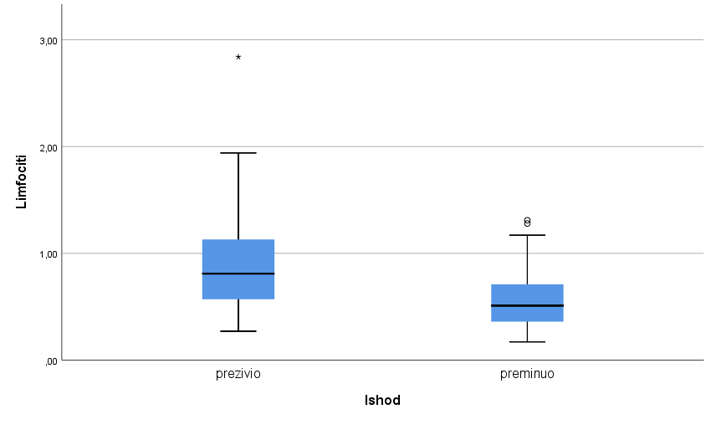
REZULTATI
Distribucija vrijednosti limfocita u grupi preživjelih i umrlih

Slide 13
ZAKLJUČAK / DISKUSIJA
Smrtnost kod teško oboljenih COVID-19 pacijenata i dalje je visoka
Veći broj oboljenilh su činili muškarci (njih 60, u odnosu na 40 žena), koji su takođe i imali veću stopu mortaliteta u studiju (31 naspram 22 žene)
Oboljevaju osobe oba pola starije životne dobi (65 ±14 godina), pri čemu su preminuli bili prosječno stariji od 68 godina
Najčešći komorbiditet kod teško oboljelih pacijenata: kardiovaskularne bolesti (hipertenzija, kardiomiopatija, fibrilacija atrija), takođe su bile vodeći komorbiditet i kod preminulih ispitanika
Najveći broj pacijenata imalo je dva ili više komorbiditeta, dok je njih 13 bilo bez komorbiditeta

Slide 14
ZAKLJUČAK / DISKUSIJA
Uočene su značajno niže vrijednosti limfocita kod lošeg ishoda bolesti
Apsolutni broj limfocita predstavlja značajan prediktor lošeg ishoda kod COVID-19
Statistička značajnost p-vrijednost <0,001

Slide 15
ZAKLJUČAK / DISKUSIJA
Nedostaci studije:
1. mali broj ispitanika
2. studija nije multicentrična
3. posmatran samo jedan faktor - broj limfocita
4. kratko vrijeme trajanja studije

Slide 16


